Slide 1

SEO/SMO, Цикл разработки сайта
ORTDNIPRO.ORG/WEB

Slide 2
1. Search Engine Optimization

Slide 3
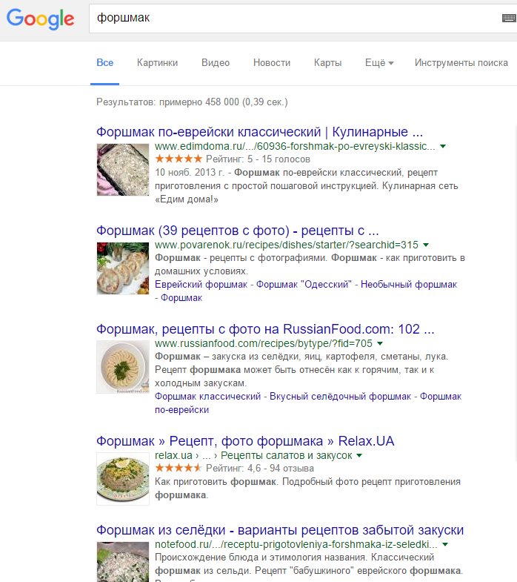
SEO (поисковая оптимизация) – попытка «понравиться» поисковой системе
3

Slide 4
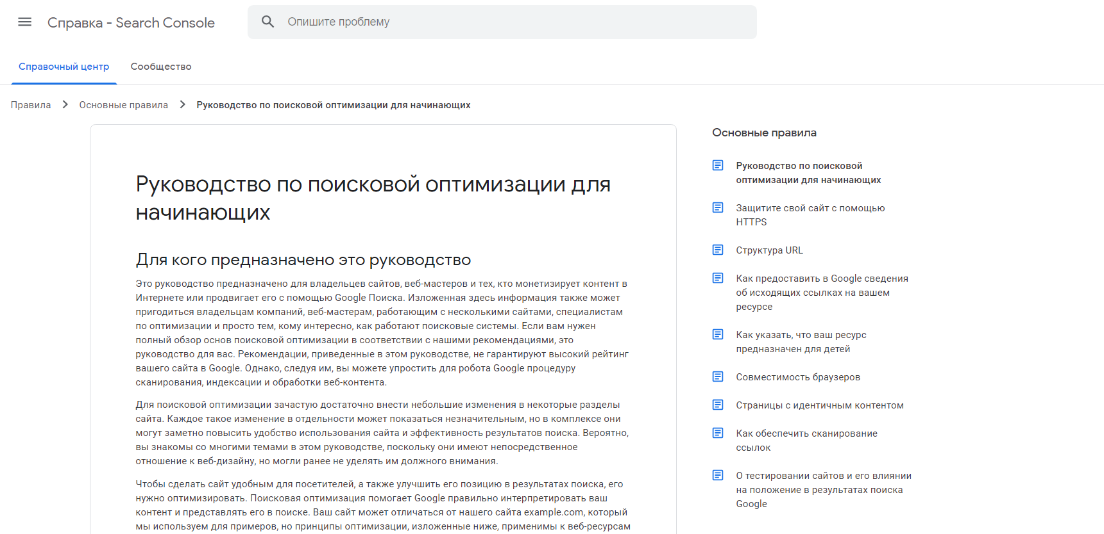

https://support.google.com/webmasters/answer/7451184?hl=ru
4

Slide 5
2 .Следуем стандартам

Slide 6
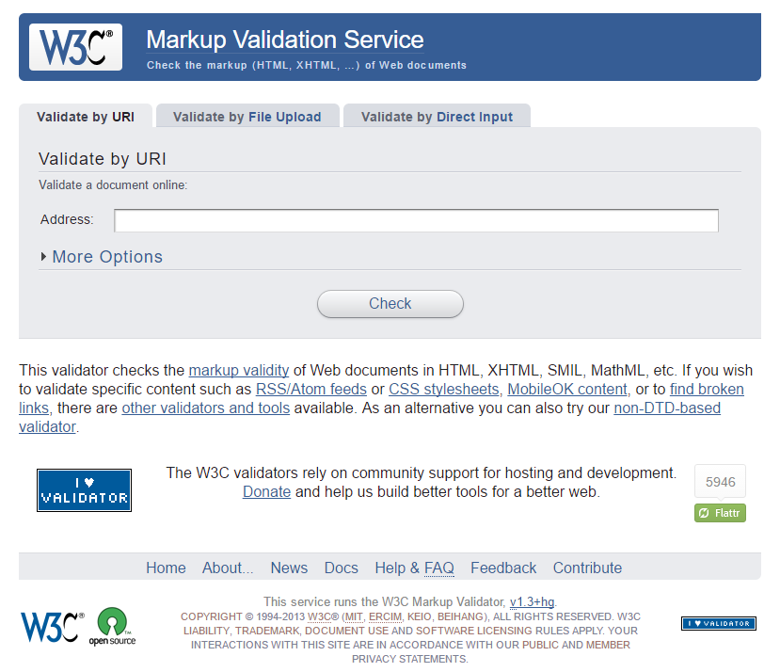
Проверка страниц на соответствие стандартам HTML&CSS
https://validator.w3.org/
https://jigsaw.w3.org/css-validator/
6

Slide 7
3. Sitemap / Карта сайта

Slide 8
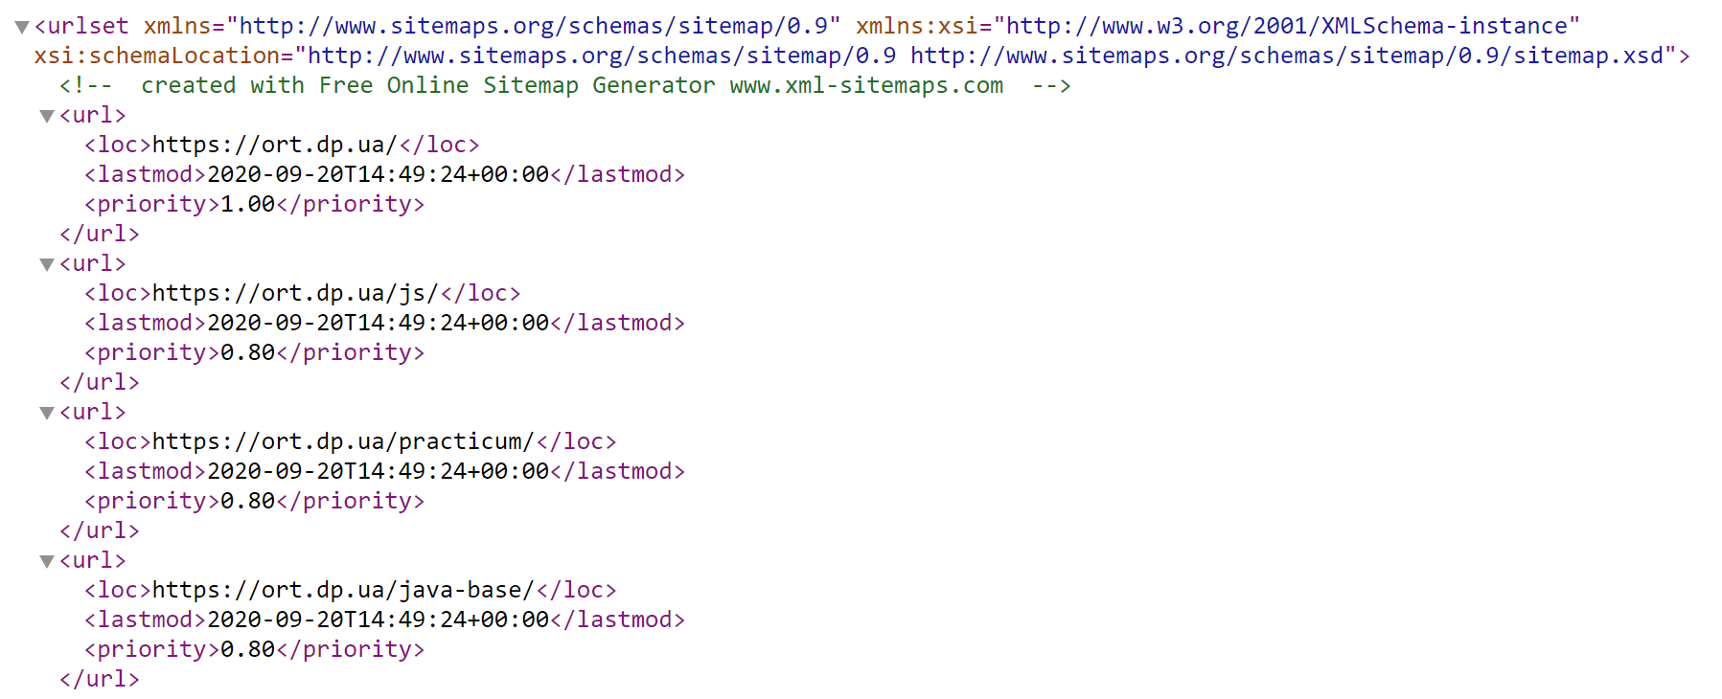
Sitemap | Карта сайта
Файл sitemap.xml (или sitemap.txt) по сути перечень url’ов тех страниц сайта которые мы бы хотели «показать» поисковой системе. Этот файл должен быть размещён в корневом каталоге сайта и быть доступен по адресу: https://site.com/sitemap.xml
https://www.xml-sitemaps.com/
8

Slide 9
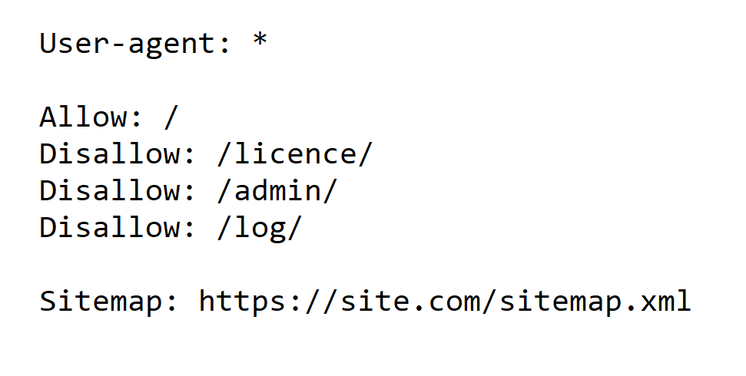
Файл robots.txt
Файл robots.txt позволяет указать поисковой системе какие url’ы мы бы не хотели давать ей для сканирования, файл должен быть доступен по адресу: https://site.com/robots.txt
9

Slide 10
4. Контент

Slide 11
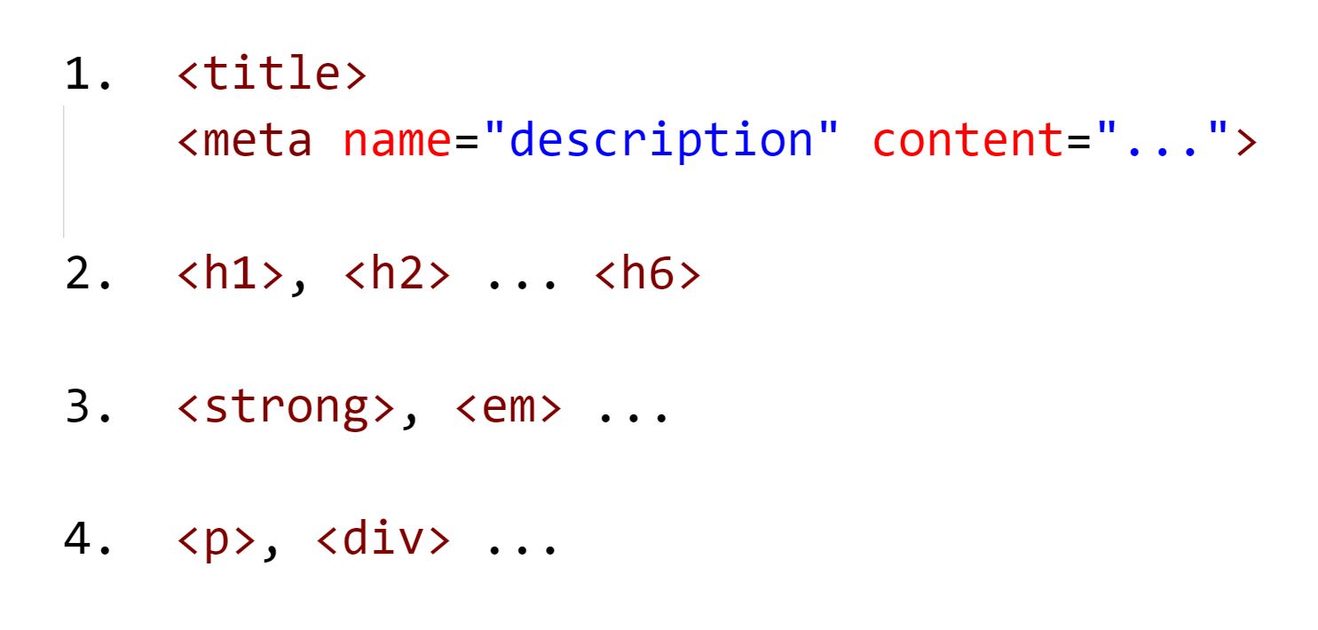
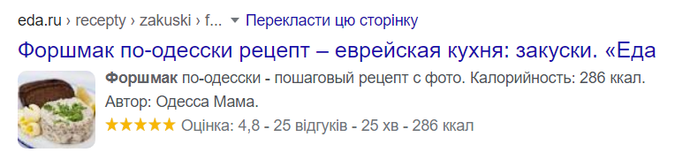
Приоритеты поискового робота
11

Slide 12
Приоритеты поискового робота
Название и описание, должны быть краткими и чёткими;
Название и описание, должны соответствовать содержанию страницы;
Название и описание, должны быть уникальными.
12

Slide 13
4. Микроразметка

Slide 14
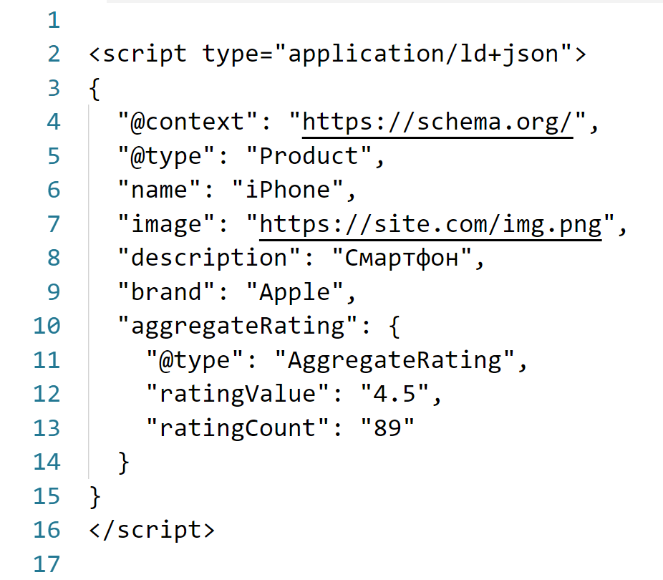
Микроразметка
Метаданные дающие поисковой системе дополнительную информацию о содержимом страницы. В частности используется Google формирования снипетов в поисковой выдаче.
https://developers.google.com/search/docs/guides/intro-structured-data?hl=ru
14

Slide 15
5. Канонические cсылки

Slide 16
Канонические ссылки
<link rel="canonical" href="http://site.com/page.html" />
Если одна и та же страница доступна по нескольким адресам, следует использовать каноническую ссылку. Это скажет поисковику, что не следует считать эти страницы дубликатами.
16

Slide 17
6. Тест от Google

Slide 18
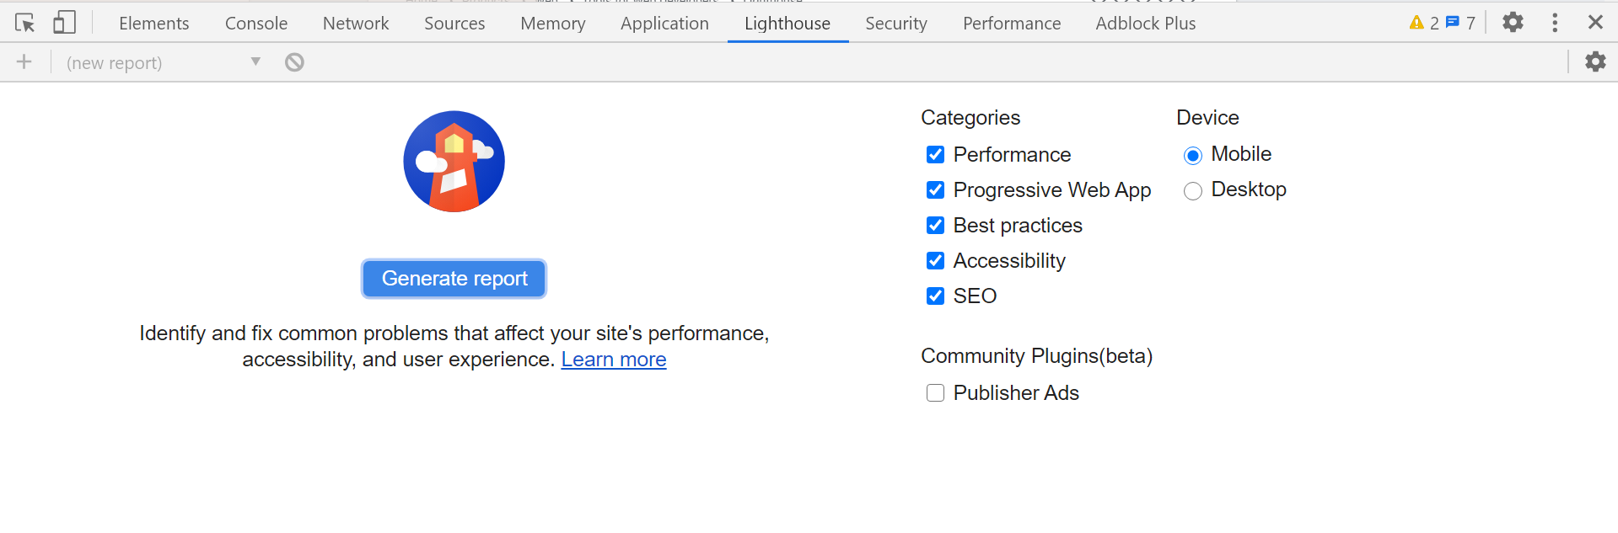
Google Lighthouse
https://developers.google.com/web/tools/lighthouse
Тест прямо в браузере…
18

Slide 19
7. SMO

Slide 20
Social Media Optimization
Оптимизация для социальных медиа (SMO) предназначена не для поисковых машин, а для социальных сетей и блогов, чтобы привлечь оттуда трафик к себе на сайт или сформировать сообщество по интересам внутри социального ресурса. SMO - часть SMM (Social Media Marketing).
20

Slide 21
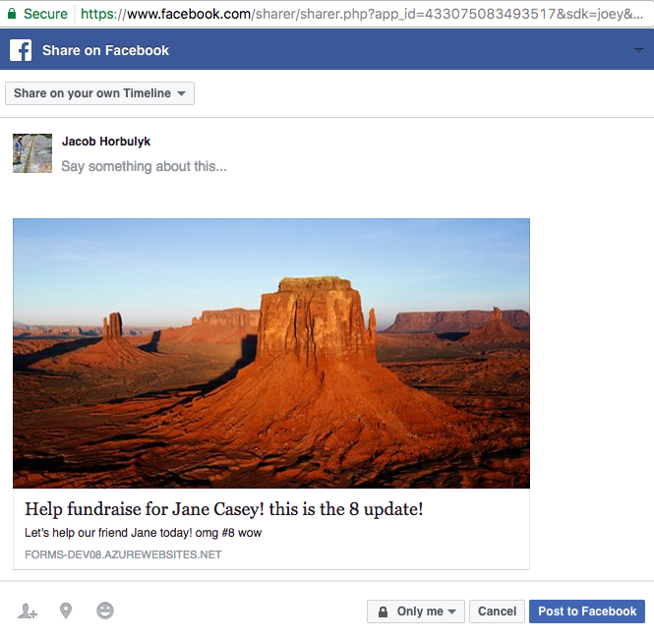
Share & OpenGraph
21

Slide 22
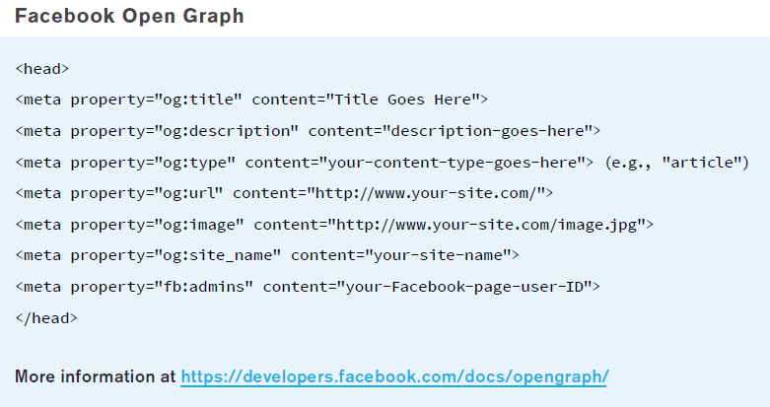
OpenGraph
http://ogp.me
22

Slide 23
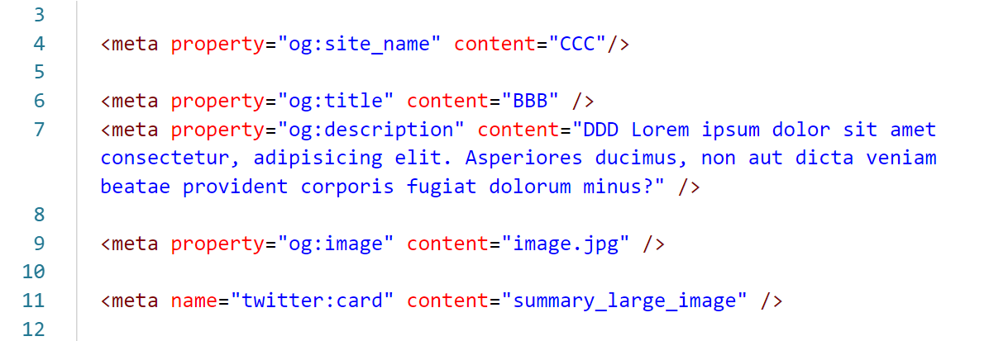
OpenGraph: Например
twitter:card * - лайфках для телеграма, заставляет его создавать большое превью изображения.
23

Slide 24



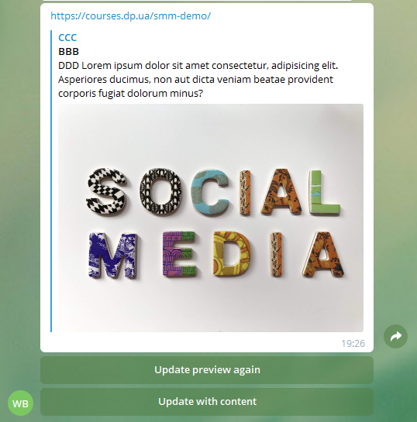
OpenGraph: Например
24

Slide 25
Цикл разработки сайта

Slide 26
Маркетинговый инструмент
Сайт
Программный продукт
26

Slide 27
1. Маркетинговое планирование
Зачем вам сайт?
Каковы его цели и задачи?
Меньше деталей, не обсуждать конкретные технологии, больше исследования предметной области и аналитики.
27

Slide 28
2. Техническое проектирование
Техническое задание
Требования / Requirements
Структура и функциональность разделов сайта;
Применяемые технологии и инструменты;
Планирование рабочего времени.
Кто пишет «ТЗ» и нужно ли его писать?
Как быть с переменами у заказчика?
28

Slide 29
3. Дизайн
Дизайн ≠ «Наведение красоты»
Вайрфреймы, Мокапы, Макеты…
Проектирование структуры и внешнего вида страниц сайта
Соответствует ли дизайн фирменному стилю?
У вас ведь есть фирменный стиль?
29

Slide 30
4. Верстка
Тестирование в различных браузерах
Набор шаблонов страниц
Адаптивность
SEO/SMO оптимизация
30

Slide 31
5. Программирование
Реализация функционала компонентов сайта
31

Slide 32
6. Наполнение
Cоставление текстов
Согласование текстов с заказчиком
Составление МЕТА-данных (SEO/SMO)
Контент
Контент – будет продавать!
32

Slide 33
7. Выгрузка сайта и тестирование
А хостинг? А домен?
Что нужно проверить проверить?
Во всех ли современных браузерах работает сайт?
Все ли необходимые материалы размещены?
Все ли программные компоненты работают слаженно и четко?
Нет ли битых ссылок и/или пустых страниц?
Доступна ли карта сайта и др. файлы (sitemap.xml, robots.txt)
33

Slide 34
8. Презентация
И только после всего этого…
Презентация работы заказчику!
34

Slide 35
9. Продление домена, хостинга
(кто должен этим заниматься?)
непрерывная работа сайта;
репутация заказчика и разработчика;
контекстная реклама;
потеря домена;
…
35

Slide 36
10. Сопровождение сайта
(кто должен этим заниматься?)
продление хостинга/домена;
тех. обслуживание и поддержка;
мелкие правки (изменения);
сбор и анализ статистики;
переделки на сайте (крупные);
рекламное сопровождение;
…
36

Slide 37
11. Реклама и продвижение
(кто должен этим заниматься?)
Google AdWords, AdSense (баннеры, контекстная реклама);
Регистрация в каталогах;
Продвижение в социальных сетях: (SMM);
Direct-маркетинг (email/sms рассылки, и прочий спам);
Offline-рекламная кампания;
…
37

Slide 38
12. Завершение работы сайта
переделка сайта и чистка истории;
ликвидация сайта;
передача сайта другому разработчику.
38

Slide 39

Хороший сайт отличается от плохого проработкой деталей

Slide 40
Время подводить итоги

Slide 41
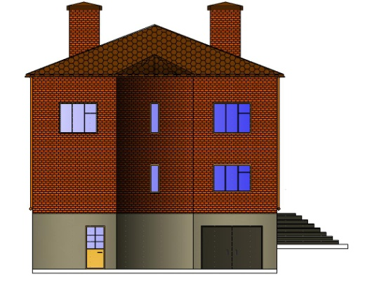
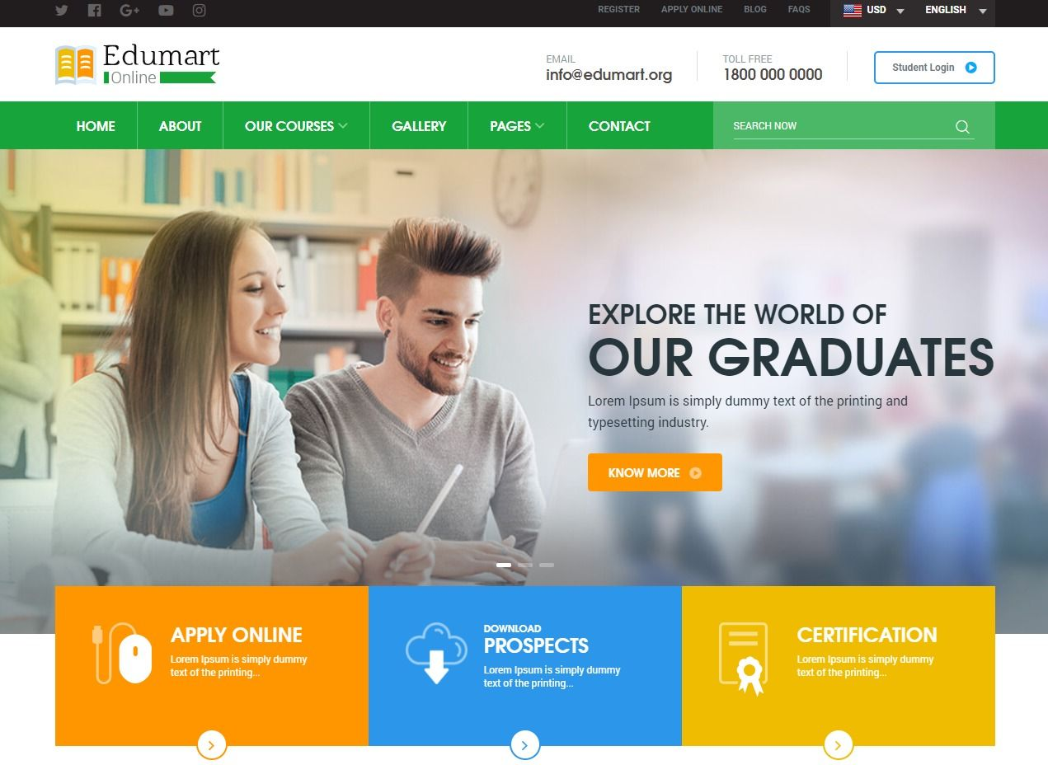
Задача специалиста решить задачу имеющимися инструментами
==
41

Slide 42
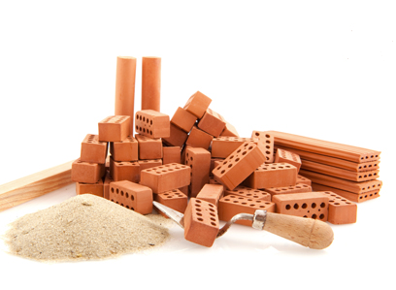



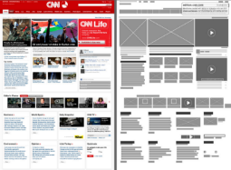

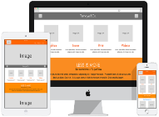






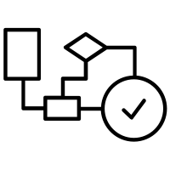
Задача специалиста, любой профессии, решить задачу имеющимися инструментами
==
42

Slide 43
Что дальше?

Slide 44
1. Совершенствовать навыки и умения
…
http://prometheus.org.ua/
https://tproger.ru/
https://habrahabr.ru/
https://dou.ua/
…
44

Slide 45
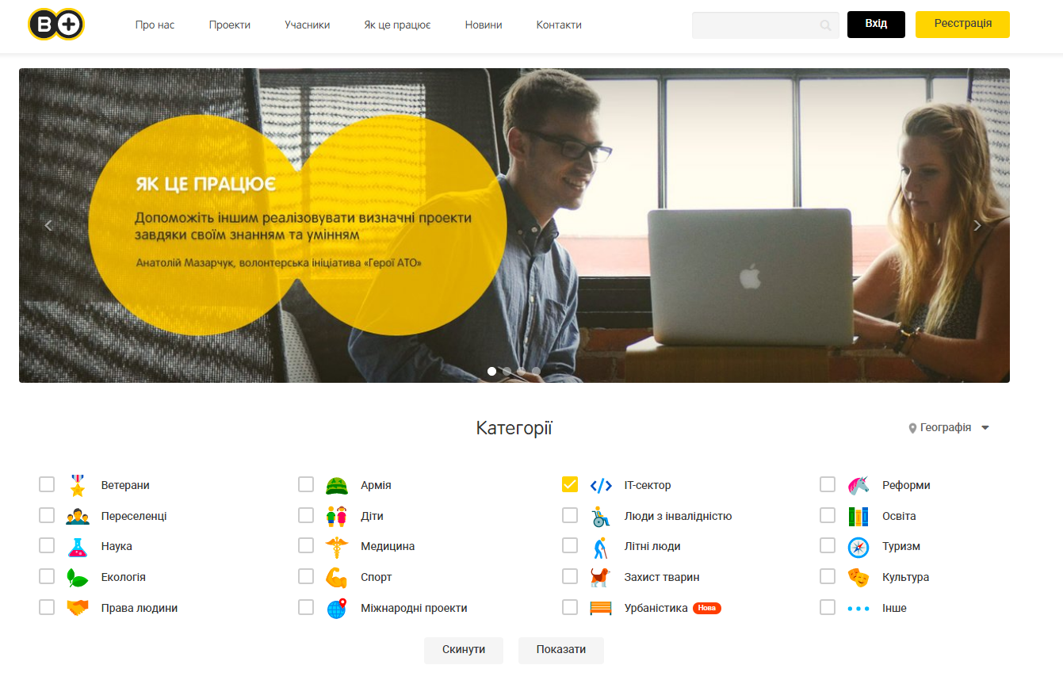
2. Практиковать
https://volonter.org/
Например заняться волонтёрством, применять знания в работе, в своём бизнесе.
45

Slide 46


3. Поддерживать связь
46

Slide 47
А кто не испугался JavaScript
😉

Slide 48


Slide 49
One more thing…

Slide 50
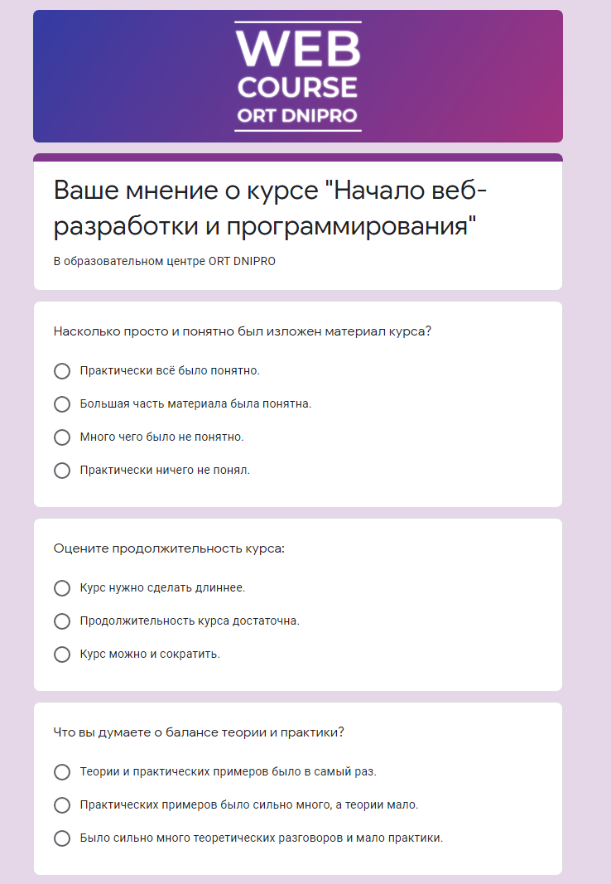
Оставьте своё мнение о курсе
https://forms.gle/jjwqeo5KXs8RazfG7
Это поможет сделать курс лучше!

